Slide 1

BlockCraft AI
BLOCKCRAFT AI / 从想法开始创造
“做一个适合我的学习小助手。”
把想法，
搭成自己的软件。
任务
面向编程零基础用户的
AI 原生可视化软件创造平台
记录
自然语言
功能积木
Mochi 陪伴
提醒
让普通人直接表达想法，像搭积木一样制作软件。
工程基础可验证 · 完整 AI 原生创造体验持续研发 | 浙客松 · 天猫 OPC 孵化赛道
初赛商业计划书 / 2026.10.19
01 / 15
Notes:
定位与目标闭环来源：本轮 Tech Lead 指令。封面为品牌概念构图，非产品真实截图。Mochi 复用仓库 src/assets/mochi.png。赛事名称沿用原 BP 第1页。

Slide 2
BlockCraft AI
01 / 市场判断
待验证的市场假设
写代码更容易了，创造软件仍有门槛
Vibe Coding 降低了编码难度；零基础用户能否顺畅完成全过程，仍需验证。
01
02
03
04
会说一句话
理解结构
说清需求
控制修改
判断与迭代
≠
需要哪些功能？
复杂想法怎么表达？
这次会改到哪里？
结果对吗，还能改吗？
会完成一个
↓
↓
↓
↓
可持续使用的软件
我们的目标回应
我们的目标回应
我们的目标回应
我们的目标回应
门槛从“写语法”
Mochi 推荐功能模块
用积木承载具体意图
选中积木，查看方案
C 模式预览，再回到 B
转向“理解和控制”
验证方式
观察首次创建与一次局部修改：记录完成情况、耗时、求助点和继续使用意愿。
本页是团队提出的市场判断与产品目标；尚无可引用的用户访谈样本或完成率数据。
初赛商业计划书 / 2026.10.19
02 / 15
Notes:
不使用市场统计或竞品缺陷断言。市场痛点按用户本轮指令标为待验证假设。下排为目标机制，非已上线能力。

Slide 3
BlockCraft AI
02 / 目标用户
需求很分散，创造方式可以共用
面向有个性化小软件需求，但没有能力或兴趣学习复杂开发工具的普通用户。
个性化计划
健身与习惯
学习与效率
“我只想做一个
真正适合自己的工具。”
按自己的节奏安排日程
记录过程，形成反馈
让记录适合自己的方法
有自己的流程与偏好
没有编程经验
多线写作
社团与活动
个人项目
希望直接表达并持续修改
组织角色与故事关系
为小团队协作做小工具
围绕具体任务组合功能
这是不同的软件创造需求方向，并非六种固定模板；多线写作属于长期目标，复杂逻辑尚不受当前 Runtime 完整支持。
初赛商业计划书 / 2026.10.19
03 / 15
Notes:
目标用户与六类需求来自本轮用户指令，未加入虚构画像、用户数量或需求统计。

Slide 4
BlockCraft AI
03 / 解决方案
产品交互概念示意
把抽象想法，变成看得见的软件结构
Mochi 帮助理解需求，B 模式安排功能，C 模式检验实际效果。
B / 功能积木
C / 应用预览
我的学习小助手
先说想做什么
→
任务管理
学习记录
→
阅读一章课程材料
查看与安排任务
沉淀自己的过程
“我想安排学习任务，
整理本周学习笔记
也想记录每周的进度。”
选中积木 → 对话 → 查看方案 → 确认
给下一次复习留个提醒
Mochi 规划模块 · 目标
局部修改机制；自由增删等能力规划中
← 返回 B 模式继续调整
同一个项目，在“功能组成”和“使用效果”之间随时往返。
界面为可编辑概念图；基础 B/C 编辑与预览已实现，完整 Mochi 规划与自然语言修改体验尚未生产启用。
初赛商业计划书 / 2026.10.19
04 / 15
Notes:
所有界面为概念示意，不冒充真实运行截图。现有基础与未来能力边界参见 P10，事实基线 origin/main 8cfa37f。

Slide 5
BlockCraft AI
04 / 核心产品闭环
从一句话，到持续可修改的软件
目标体验：每一步都围绕普通用户的理解、选择与确认。
01
02
03
一句话提出想法
→
Mochi 规划功能积木
→
在 B 模式搭建
直接向 Mochi 说出需求
推荐模块，并解释组合理由
拖动、组合、配置功能
目标体验 · 规划中
核心差异点 · 规划中
基础已实现
↓
06
05
04
导出软件源码
←
进入 C 模式预览
←
对话持续修改
导出受支持的 React 项目
查看效果，返回 B 继续调整
选中模块，预览方案并确认
限定范围已验证
基础已实现
受控链路已离线验证
本地真实 DeepSeek → AppSpec v2 → B/C 番茄钟已验证1次；公网接入待验。正式 PlanProvider 未启用，源码修改规划中。
初赛商业计划书 / 2026.10.19
05 / 15
Notes:
六步闭环来自本轮指令。状态基于 main 8cfa37f、PR49/52 及历史独立 QA。受控修改的离线验证不等于正式自然语言修改已上线。

Slide 6
BlockCraft AI
05 / 核心创新
机制概念 · 非真实 AI 生成结果
AI 不只给答案，还帮助用户组织功能
把“我要什么”翻译成可以理解、组合和持续修改的功能积木。
用户的想法
学习计划
安排事项与时间
“我想记录学习计划，
并按周看看进度。”
→
Mochi 的模块规划
→
学习记录
留下每次学习内容
01
理解目标与使用方式
无需预先说出：
推荐模块及其关系
数据模型、组件树或 API
02
03
解释用途，交给用户确认
进度回顾
查看阶段性反馈
可理解
把抽象需求变成具体模块
可控制
以选中的积木限定修改范围
可演进
保留项目，再逐步加入能力
差异化主张需通过零基础用户测试验证；当前模块规划展示为概念，不代表生产 Provider 已返回这些结果。
初赛商业计划书 / 2026.10.19
06 / 15
Notes:
规划机制为目标能力，图中学习计划/记录/回顾仅用于解释软件组成，不是当前真实在线模型生成结果。

Slide 7
BlockCraft AI
06 / MOCHI
Mochi，贯穿创造过程的伙伴
从“我想做什么”，陪用户走向“这个软件更适合我了”。
01
需求理解伙伴
长期角色 · 规划中
帮助澄清目标与使用情境
02
功能模块规划助手
核心目标 · 规划中
推荐功能结构，解释模块用途
03
可视化开发引导者
基础反馈已实现
选中、拖动、保存等状态反馈
04
局部修改 AI 助手
受控链路离线验证
限定范围，先看方案，再确认
有反馈，也有方向感
05
主动建议的创造伙伴
主动建议 · 规划中
在合适时机提出完善建议
像素猫反馈已实现；受控修改仅离线验证，正式 PlanProvider 未启用。自由增删、主动建议与 React/TSX 源码修改仍待研发验收。
初赛商业计划书 / 2026.10.19
07 / 15
Notes:
复用已有 Mochi 品牌资产。基础视觉反馈来源 src/components/mochi 与 docs/mochi-motion.md；能力状态见 main docs/mochi-pr49-entry-contract.md。

Slide 8
BlockCraft AI
07 / 多场景潜力
同一个平台，组合不同的小软件
以下展示需求方向和阶段边界；功能组合随用户需求变化。
学习记录
健身打卡
个性化计划
笔记 · 复习 · 阶段回顾
训练 · 习惯 · 过程反馈
日程 · 优先级 · 个人节奏
概念原型
场景示意
概念原型
场景示意
概念原型
场景示意
任务管理
多线写作
社团报名
清单 · 进度 · 轻量协作
故事线 · 角色 · 关联关系
录入 · 名单 · 人数统计
概念原型
场景示意
长期愿景
场景示意
真实运行 / 受控 Mock
另有本地真实 DeepSeek 生成 AppSpec v2 番茄钟1次验证；公网待验。多线写作仍属长期目标；本页不宣称全部已实现。
初赛商业计划书 / 2026.10.19
08 / 15
Notes:
学习、健身、计划、任务均为需求概念原型，并非工程完成结论。提供的66.27秒视频有学习/任务画面，但版本与生成来源未确认，未作为当前能力证据。报名真实运行基于受控 AppSpec，非在线模型结果。

Slide 9
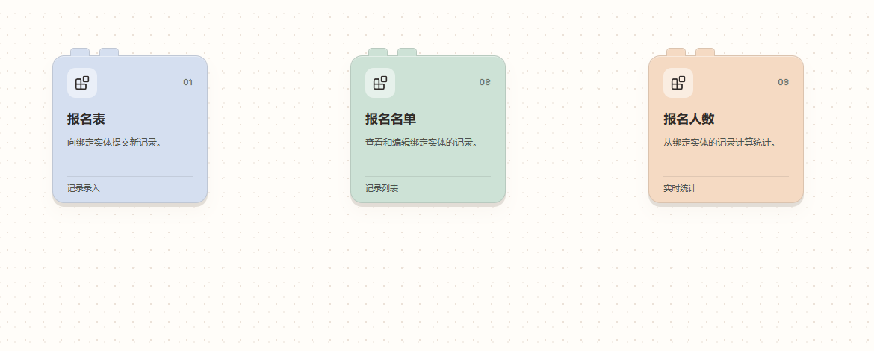
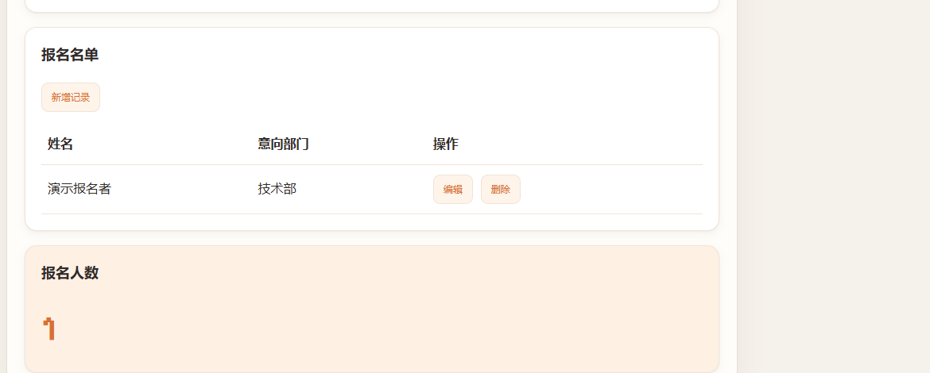
BlockCraft AI
08 / 可验证的产品 DEMO
真实运行截图 · 受控 Mock
先把可编辑、可预览的基础做扎实
真实运行截图：离线固定 AppSpec 演示 B/C 与数据操作，不是在线 DeepSeek 生成证据。
B / 功能积木
C / 应用预览
选择、拖动、Inspector 配置
记录增删改与人数统计
新增本地真实验证
真实 DeepSeek → AppSpec v2 → 番茄钟：开始 / 暂停 / 重置通过1次本地验证；非任意 TSX 执行。
上方截图仍为离线素材7e94dc9。新增本地证据7fb98ff，测试代码e4d65ac；真实模型验证不等于公网部署或生产就绪。
初赛商业计划书 / 2026.10.19
09 / 15
Notes:
B/C 图片分别来自 competition-delivery-20261019/video-b/screenshots/02-b-mode-functional-blocks.png 与07-c-mode-record-and-metric.png，仅裁切不改UI。录制基线7e94dc9568501dd4ad218a43b5aca31026aed2b2，不冒充8cfa37f最新录屏。独立QA631支持v1受控Mock/CRUD/ZIP等历史验收，PR52补充同树205项开发回归和浏览器Fixture，不等同最新main独立全量QA。番茄钟证据：docs/acceptance/trusted-pomodoro-ui/REPORT.md。

Slide 10
BlockCraft AI
09 / 技术架构与边界
已构建工程基础，完整闭环分阶段交付
核查基线：main 4a95cae；Mochi Engine / CAS 与 Workshop B/C presentation 已合并。
自然语言入口
→
AppSpec
→
Workshop B/C
→
React 源码导出
生成服务接口
JSON / 协议校验
编辑与预览共享状态
受支持协议与样例
安全写入：选中范围 → 变更方案 → 明确确认 → Host / CAS 校验版本与权限 → 原子提交
已实现
已离线验证
正在开发
未来规划
· B/C 基础编辑与 presentation
· v1 Mock / 可信番茄钟
· 正式 PlanProvider 生产接入
· 自然语言自由增删与主动建议
· Mochi Engine / CAS
· 受控预览与确认写入
· 魔塔首次部署未完成
· 完整 AI 源码修改
· 生成接口与 AppSpec 协议校验
· 限定 React ZIP 与独立构建
· 任意 TSX 隔离 Spike：NO-GO
· 多故事线等复杂软件
导出边界
当前为本机开发入口；支持范围有限，presentation 样式导出仍待补齐，公网身份与项目权限尚待验收。
真实 DeepSeek → AppSpec v2 → B/C 番茄钟本地验证1次通过；公网接入待验。Fixture / Mock 单独记录；不宣称生产就绪。
初赛商业计划书 / 2026.10.19
10 / 15
Notes:
main 8cfa37f5112adaab1e0adbb4cb4086240111d436；PR49 merge f8b7574与PR52 merge8cfa37f。来源 docs/mochi-pr49-entry-contract.md、docs/workshop-react-export-integration.md、docs/phase2-core/independent-qa631/REPORT-SNAPSHOT.md、docs/acceptance/trusted-pomodoro-ui/REPORT.md、PR52 body。当前轮未重跑生产代码QA，无付费模型调用。

Slide 11
BlockCraft AI
10 / 替代路径与差异化
我们争取的是更低的创造认知负担
差异化主张：用功能积木，成为用户与 AI 之间共同理解的软件语言。
使用路径
从哪里开始
个性化主要依靠
用户需要承担
现成 App
选择已有产品与功能
设置、组合现有选项
适应既有流程
手工表格
建立自己的表格
组织字段、规则与计算
维护结构与操作方法
AI 编程工具
描述需求、查看生成结果
提示、定位与迭代代码
理解结果并管理修改
BlockCraft AI 目标
Mochi 推荐功能模块
搭积木 + 对话持续修改
表达意图与确认方案
自然语言起步
功能结构可视化
局部修改先预览再确认
代表性使用路径示意，属于产品判断，非穷尽式功能评测。未断言任何具体竞品缺少可视化选中或 AI 修改能力；差异需用户测试验证。
初赛商业计划书 / 2026.10.19
11 / 15
Notes:
比较替代路径，不使用原BP未经本轮核实的Lovable/Bubble功能限制。无市占率或增长数据。BlockCraft一行是目标体验，不是生产完成声明。

Slide 12
BlockCraft AI
11 / 市场机会与商业模式
从“有独特需求”，走向“愿意持续使用”
机会假设：让个性化小软件的创造与后续修改，成为普通用户可承担的日常行为。
01 / 免费基础
02 / AI 额度
03 / 项目与导出
先创造第一个有用的软件
为生成与持续修改付费
为长期管理与延续付费
· 基础搭建与预览
· 生成 / 修改额度假设
· 项目管理与增值服务
· 建立使用习惯与反馈
· 成本上限与透明消耗
· 受支持源码导出等假设
¥19–49 / 月
仅用于访谈测试的价格假设；未实际成交，非已上线订阅方案。
验证路径
首次有用 → 再次修改 → 重复使用 → 付费意愿
同时评估：推理、运行与支持成本
市场机会、分层服务与价格均待验证；本 BP 不使用未经核实的 TAM/SAM/SOM、用户增长、市场份额或收入数字。
初赛商业计划书 / 2026.10.19
12 / 15
Notes:
价格区间来源原BP第11页，仅保留访谈测试价格假设。三层商业模式来自本轮指令；尚无成交/订阅/收入证据。无外部市场数据与付费模型调用。

Slide 13
BlockCraft AI
12 / 路线图与安全验收
以可验证的里程碑，推进完整体验
本地真实模型 → AppSpec v2 → B/C 番茄钟验证1次通过；公网接入仍待验收。
已实现 / 离线验证
开发与验收
部署通过后
长期规划
当前基础
下一阶段
受限试用
能力扩展
B/C 编辑与预览
正式 Provider 计划生成
魔塔首次部署与功能核验
自由组合更多模块
Engine/CAS 受控链路
预览 / 确认修改闭环
身份、项目权限与配额
主动建议与源码修改
受支持的 React 导出
导出 presentation 对齐
零基础用户任务观察
复杂创作场景逐步扩展
发布门槛
模型预算与取消
身份与项目授权
隔离与资源回收
导出复现与版本一致
首次公网部署未完成；公网身份授权、预算与隔离安全仍待验收。本地真实模型1次通过不等于生产就绪，不承诺未经确认的发布日期。
初赛商业计划书 / 2026.10.19
13 / 15
Notes:
路线图为阶段性计划，不虚构完成日期。任意React/TSX安全编译执行仍待隔离/生命周期等安全验收；ModelScope公网URL未提供或验证。

Slide 14
BlockCraft AI
13 / 团队与执行
五人协作，把产品体验落到工程证据
架构统筹衔接 B 模式、Mochi、C 模式与工程部署，以共同验收推进交付。
队长 / Tech Lead
王致远
干陆烃芸
B 模式
Mochi
刘东媛
选择、拖动与排列
像素猫反馈与选中对话
Inspector 与积木编辑
修改方案、确认及 Host 集成
架构、集成与决策
接口边界与安全验收
金运梓
郑相
研发协调与 PR 审核
C 模式
工程部署与系统交付
Demo 交付确认
渲染与 CRUD
环境、构建与资源配置
B/C 状态一致与预览验收
文档及后续演示验证
模块负责人
→
PR 评审
→
独立 QA
→
演示口径对齐
成员姓名与职责沿用原 BP 第14页；本轮未添加未经核实的履历、获奖或用户成绩。最新 main 的独立全量 QA 仍需单独确认。
初赛商业计划书 / 2026.10.19
14 / 15
Notes:
人员与职责原BP第14页。姓名按原图核对：刘东媛、王致远、干陆烃芸、金运梓、郑相。最终提交前请成员本人核对职务与姓名用字。PR与独立QA是已有工程协作证据，不宣称最新main获得独立全量背书。

Slide 15
BlockCraft AI
BLOCKCRAFT AI / 与 MOCHI 一起创造
让每一个想法，
想法
都有自己的软件。
从一个适合自己的小工具开始，
让创造软件变得直观、简单、有趣。
邀请零基础用户共创
积木
带来一个想法，一起验证第一次创建与持续修改。
现阶段：工程基础已可验证，完整 AI 原生创造体验持续研发。 | 试用入口将在部署与安全验收后确认。
初赛商业计划书 / 2026.10.19
15 / 15
Notes:
愿景与共创邀请。没有添加未经确认的公网地址或二维码，没有宣称在线模型与正式修改Provider已生产启用。

